Slide 1

Comando Provinciale Carabinieri Roma
Attacchi agli Atm:
Analisi e Gestione Operativa
Roma, 10 Dicembre 2025
Col. Adolfo Angelosanto

Slide 2
ATTACCHI AGLI ATM
Attacchi violenti
Attacchi informatici
Azioni ideologiche

Slide 3
QUADRO GENERALE
Scenario attuale degli attacchi agli ATM
Attacchi esplosivi: quadro operativo
Attacchi malware: jackpotting e compromissioni digitali
Implicazioni e rischi
Strategie di mitigazione

Slide 4
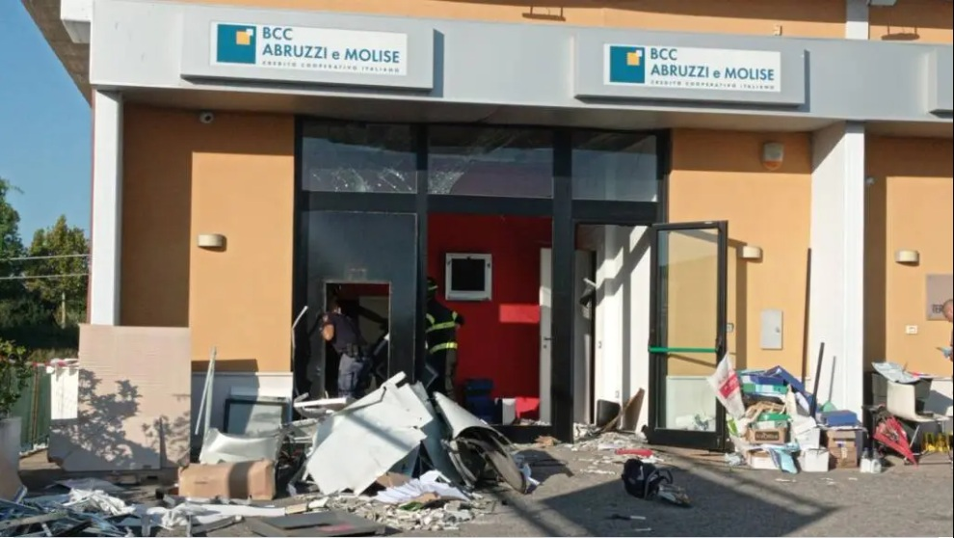
ATTACCHI ESPLOSIVI AGLI ATM
Fenomeno predatorio organizzato, con schemi operativi ricorrenti
Obiettivi: ATM periferici o poco sorvegliati, con vie di fuga rapide
Attacchi quasi sempre in orari notturni per ridurre interferenze
Tecnica basata su dispositivi improvvisati ad alta reattività
Elevato rischio per il personale, utenti e struttura della filiale

Slide 5
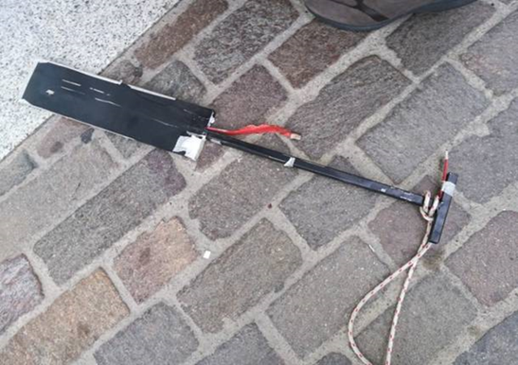
EVOLUZIONE DELLE TECNICHE
LA MARMOTTA

Slide 6
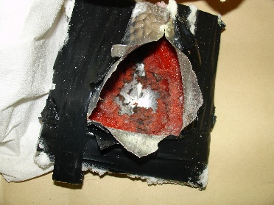
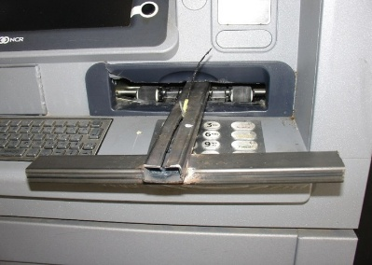
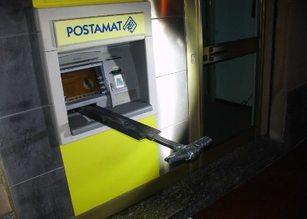
LA MARMOTTA ESPLOSIVA: DEFINIZIONE E IMPIEGO
Contenitore metallico rigido inserito nella fessura dell’ATM
Riempita con miscela ad alta reattività e attivata con miccia o
circuito elettrico
La pressione interna deforma la struttura e libera il vano banconote
Tecnica standardizzata: rapida e facilmente replicabile
Abbandonate le tecniche con gas per inefficacia sugli ATM moderni

Slide 7
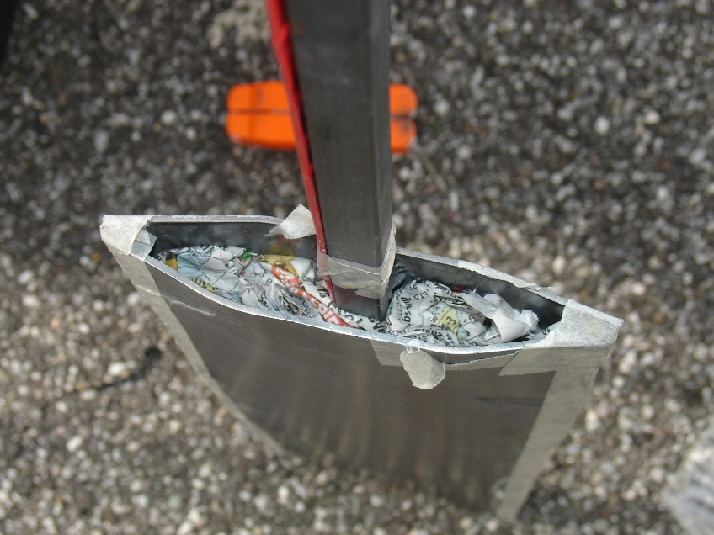
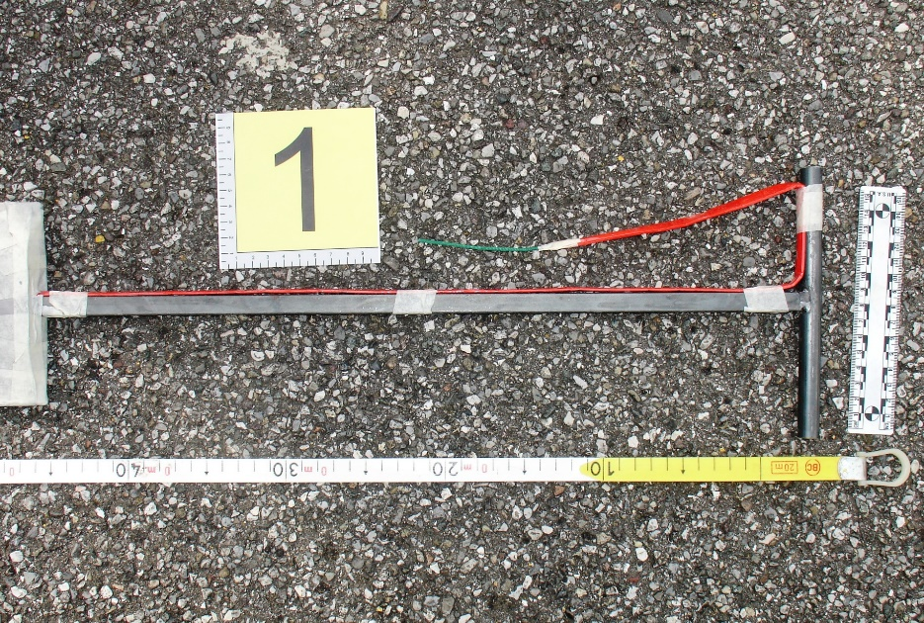
LA MARMOTTA ESPLOSIVA: DEFINIZIONE E IMPIEGO

Slide 8
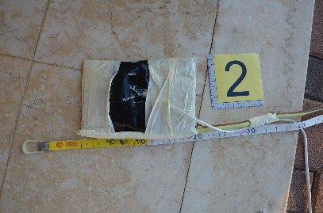
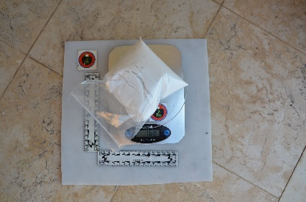
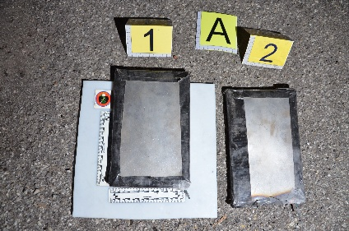
CARICAMENTI UTILIZZATI: CARATTERISTIHE E RISCHI
Polvere Flash: deflagrazione rapida; elevata sensibilità fisica e termica
TATP: esplosivo artigianale instabile; rischio residuo elevatissimo
Entrambe le miscele generano sovrappressioni significative
Possibile presenza di materiale non reagito anche dopo l’esplosione
completa
Aspetto critico per sicurezza filiale e operatori di primo intervento

Slide 9
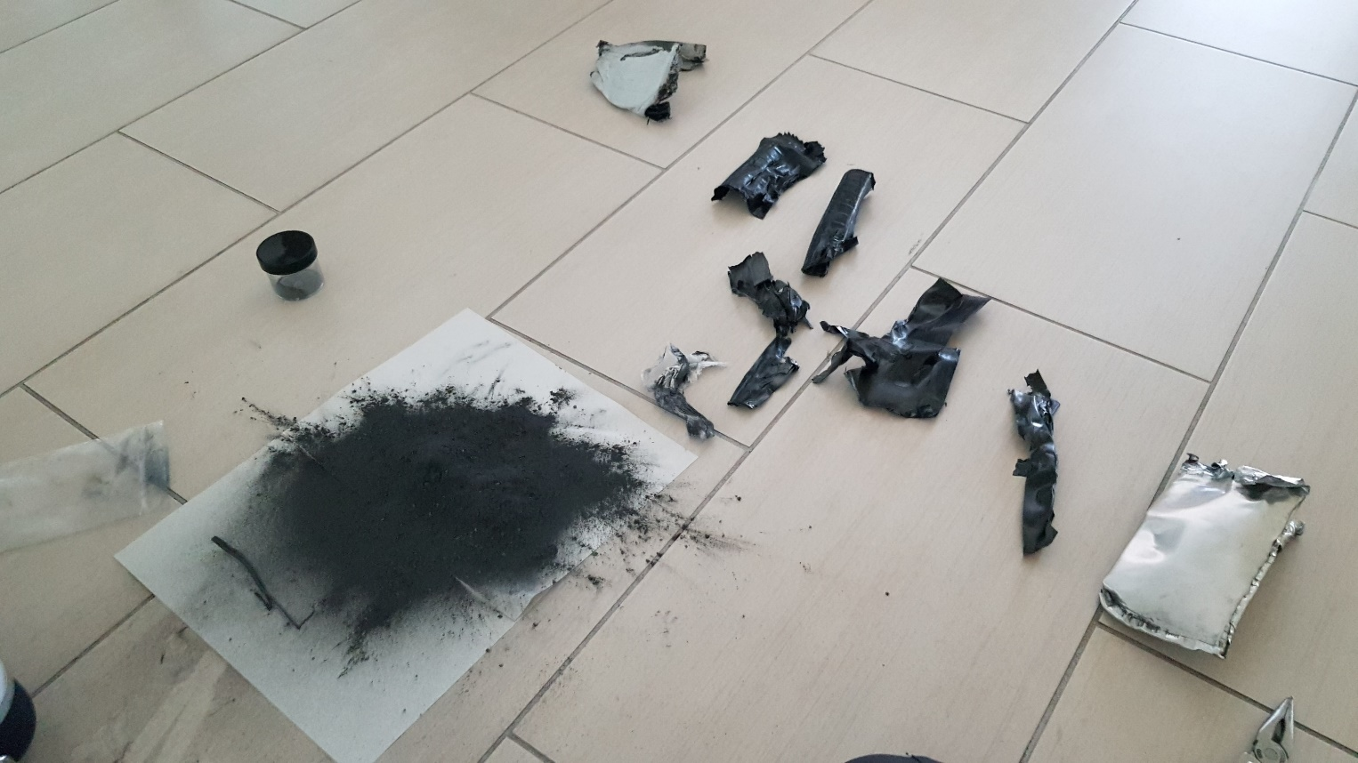
CARICAMENTO CON POLVERE FLASH

Slide 10

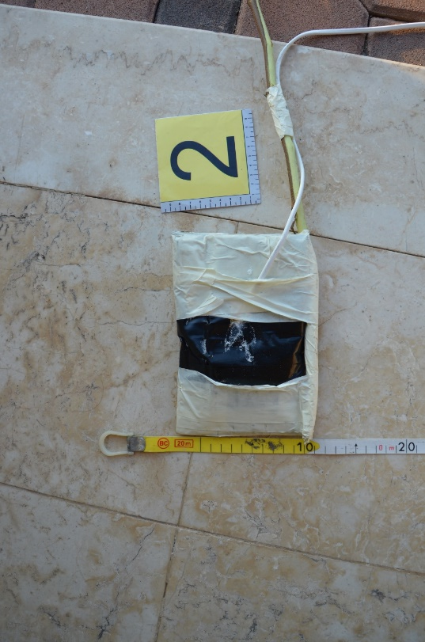
CARICAMENTO CON ESPLOSIVO ARTIGIANALE TATP

Slide 11
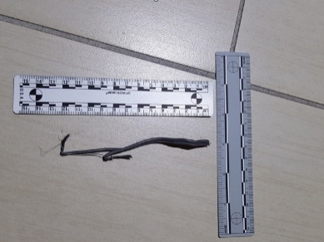
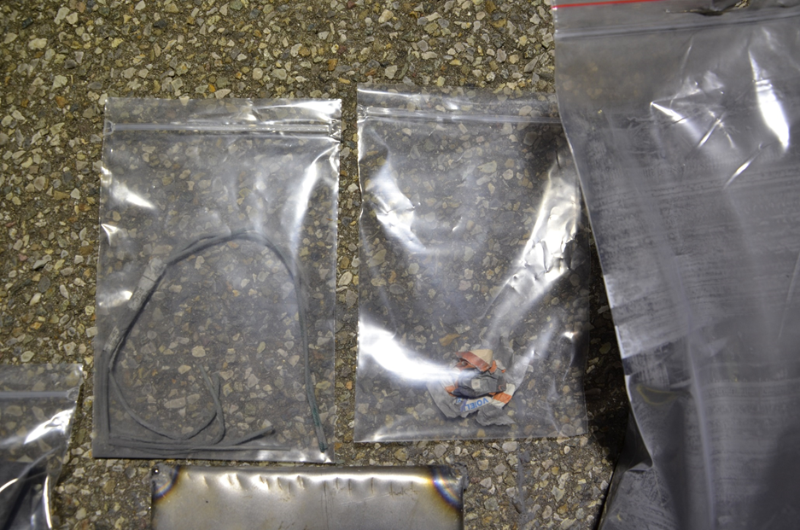
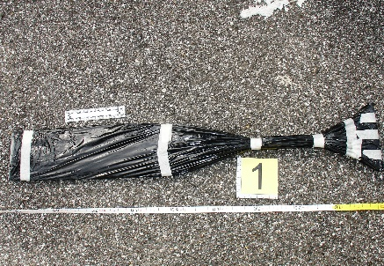
SISTEMI DI ACCENSIONE E INDICATORI SULLA SCENA
Miccia pirotecnica: semplice ma imprevedibile nei tempi
Innesco elettrico: piu’ affidabile; batterie da 12V per motociclo
Indicatori: fili, connettori, nastro isolante, residui di batterie
L’innesco rivela competenza e modus operandi del gruppo
Rischio elevato in presenza di circuiti interrotti

Slide 12
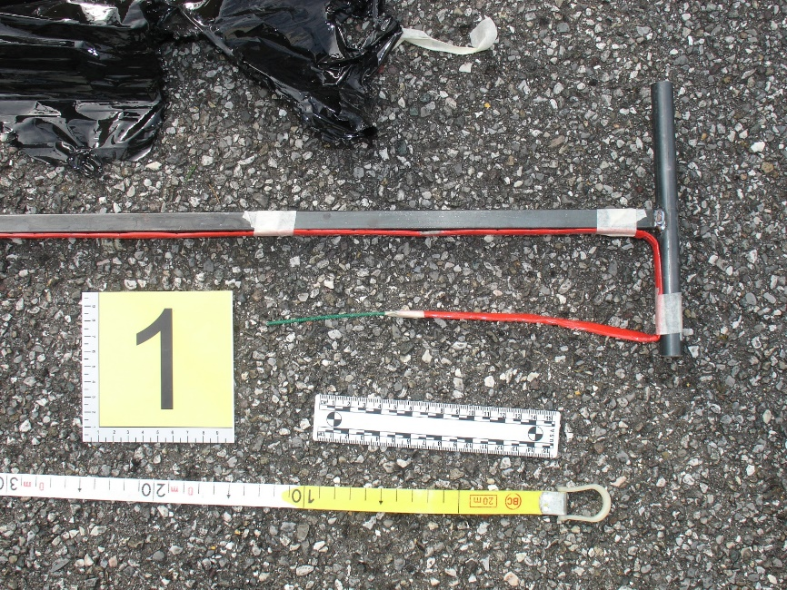
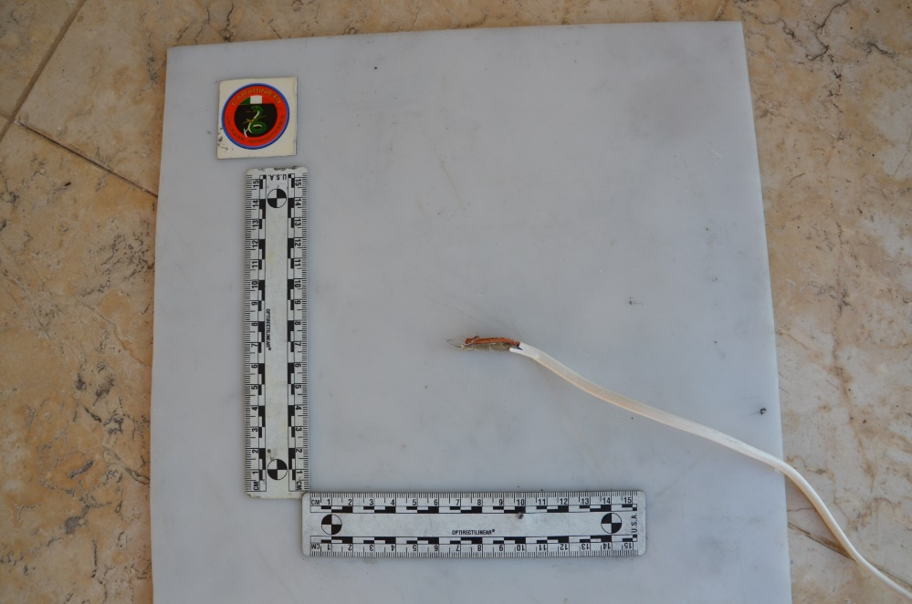
INNESCHI UTILIZZATI
Miccia
Sistemi elettrici

Slide 13
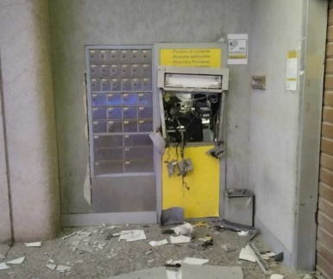
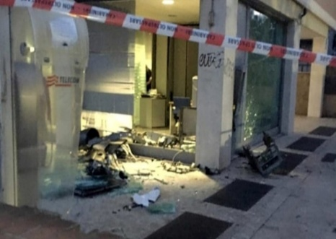
EFFETTI SUGLI ATM E GESTIONE DELLA SCENA
Deformazioni frontali, distacco del vano cassetti, proiezione di frammenti
Danni a cablaggi e moduli interni con possibili incendi secondari
Mancata esplosione: scena instabile fino alla valutazione degli artificieri
Avvenuta esplosione: rischio residuo di sostanze reattive (es. TATP)
Repertamento tecnico-scientifico decisivo per la ricostruzione

Slide 14
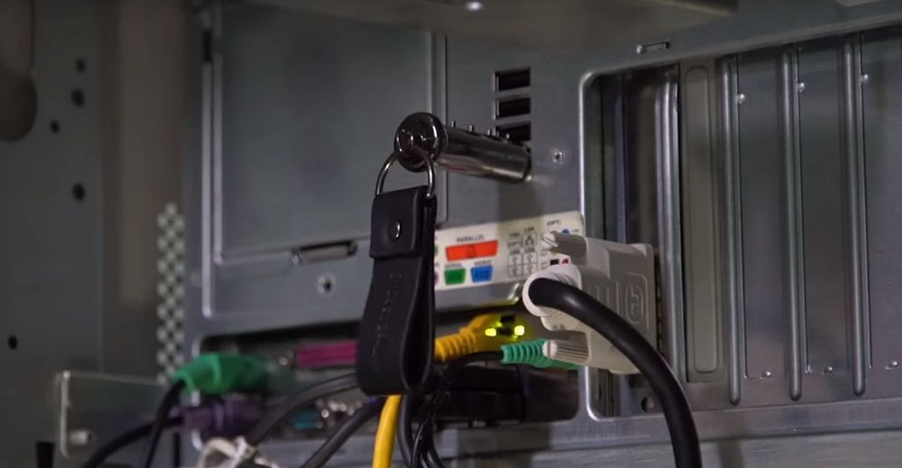
EVOLUZIONE DELLE TECNICHE
ATTACCHI MALWARE

Slide 15
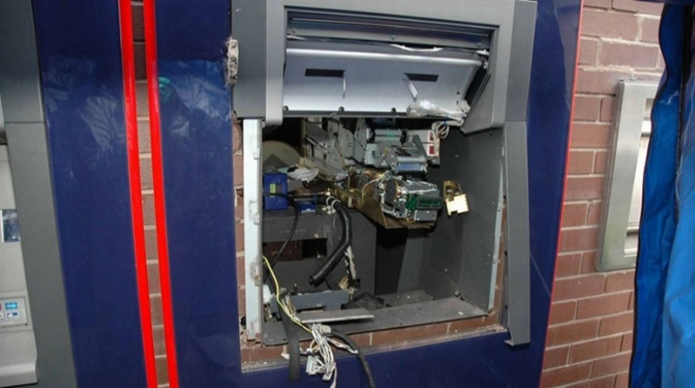
ATTACCHI MALWARE AGLI ATM
QUADRO GENERALE
Attacchi informatici mirati al controllo dell’erogazione del contante
Obiettivo: svuotamento ATM senza danni visibili
Accesso fisico iniziale quasi sempre necessario
Malware attivabile in differita

Slide 16
ATTACCHI MALWARE AGLI ATM
MISURE DI MITIGAZIONE
Hardening software e disabilitazione porte USB
Controllo periodico degli sportelli, pannelli e cablaggi
Formazione del personale su segni di manomissione
Coordinamento Team Artificieri – IT bancario per attacchi ibridi
Sigillatura anti-manomissione dei punti di accesso interni
Monitoraggio in tempo reale degli ATM tramite sistemi SIEM/SOC

Slide 17
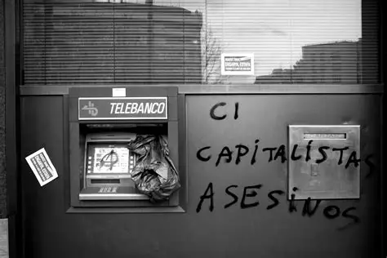
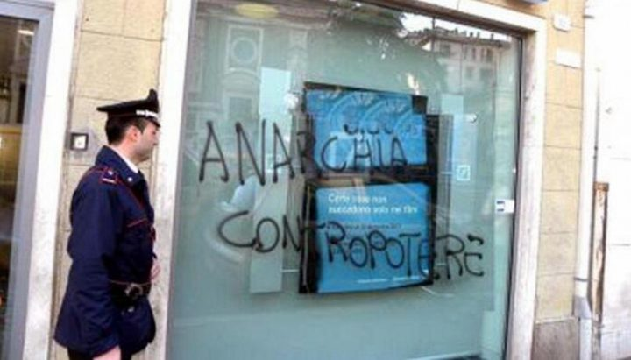
AZIONI IDEOLOGICHE
«Campagne estremiste»
Quadro internazionale

Slide 18
CONCLUSIONI
Minaccia ATM ibrida: componenti esplosivi e digitali
Attacchi esplosivi standardizzati nelle tecniche e nell’uso di materiali
Malware e jackpotting in aumento: low profile iniziale, alto impatto
Necessaria sorveglianza integrata tra sicurezza fisica e informatica
Coordinamento tempestivo tra istituti bancari e Forze dell’Ordine
Approccio efficace: prevenzione, rilevazione precoce, risposta
congiunta

Slide 19
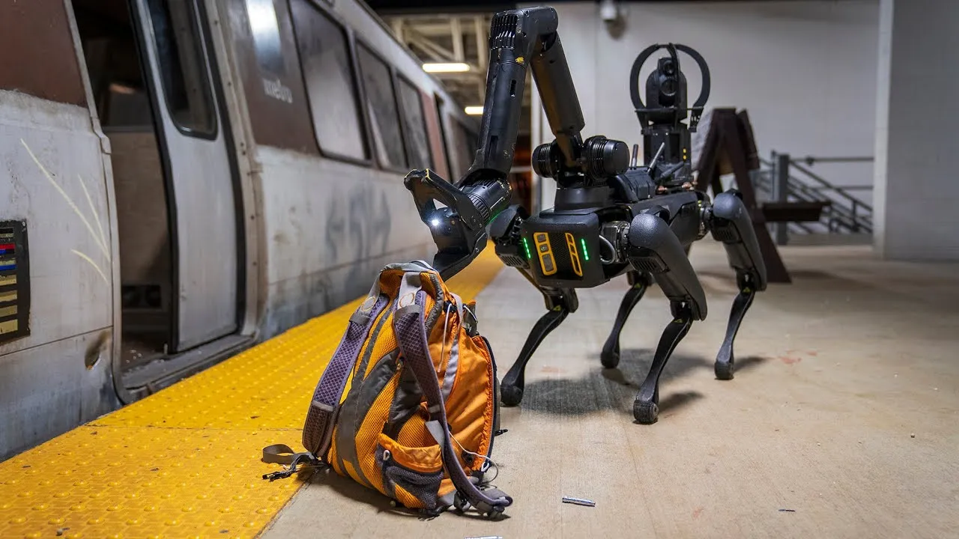
GRAZIE PER L’ATTENZIONE

